Slide 1



Les Enfants Exposés aux Violences Conjugales : Expérience de l’Equipe Mobile de Crise IntraFamiliale (CRIFEM)
Sylvie Tordjman, Professeur en Pédopsychiatrie,
Chef du Pôle PHUPEA, et Cécile Oriol, Médecin Pédopsychiatre, responsable de l’équipe du CRIFEM, Pôle Hospitalo-Universitaire de Psychiatrie de de l’Enfant et de l’Adolescent
(PHUPEA), Centre Hospitalier Guillaume Régnier

Slide 2
PLAN
Les violences intrafamiliales : exposition des enfants aux violences conjugales et conséquences
L’équipe mobile de crise intrafamiliale (CrifEM) : présentation du dispositif
Résultats de l’expérience du CRIFEM
Discussion
Notes:
Après avoir défini le psychotraumatisme et les violences intrafamiliales, nous exposerons le dispositif mis en place sur une unité de pédopsychiatrie à Rennes : l’équipe mobile de crise intrafamiliale (CrIFEM).
Nous reviendrons sur l’étude descriptive réalisée lors de ce travail de thèse en explicitant les principaux résultats, résultats que nous discuterons dans une dernière partie.

Slide 3

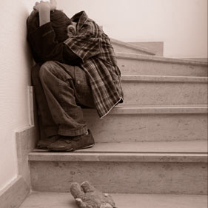
Les violences intrafamiliales
Maltraitances et violences sexuelles
Exposition aux violences conjugales
Notes:
Il est important de définir ce terme de « violence intrafamiliale » qui regroupe dans l’absolu :
- les situations de maltraitance dans lesquelles l’enfant est la cible directe de la violence (que l’on peut alors qualifiée de violence intentionnelle)
- et les situations de violence conjugale dans lesquelles l’enfant est exposé et non désigné comme l’objet de la violence (que l’on peut alors qualifiée de violence non intentionnelle).
Les violences intrafamiliales et toute situation de crise potentiellement traumatisante sont susceptibles d’entrainer chez les enfants qui y sont exposés, en tant que témoin et/ou victime, des troubles réactionnels ou développementaux.
L’enfant est toujours davantage que témoin, il est victime dans une situation qu’il subit et fait partie intégrante d’une dynamique familiale pathologique.

Slide 4
Violences Conjugales :
Exposition et Conséquences
Enquête nationale sur les violences envers les femmes en France (ENVEFF) : 4 millions d’enfants par an exposés àux volences conjugales (ONED, 2012) et sur la même période aux Etats Unis : 15,5 millions d’enfants concernés dont 7 millions exposés à des violences sévères (McDonald et al., 2012)
Les enfants exposés aux violences conjugales ont un risque plus élevé d’être victimes eux-mêmes de violence que les autres enfants avec un risque plus grand pour les filles (Mitchell K.J. & Finkelhor D, 2001)
L’exposition aux violences conjugales pendant l’enfance est associée à une augmentation du risque de développer ultérieurement des conduits d’agression et des troubles du comportement (Mitchell et al., 2001; Jenkins & Bell, 1997;Thornberry, 1994; Shakoor & Chalmers, 1991)
Notes:
Dans la littérature americaine, on retrouve plusieurs études faisant mention de l’importance de l’effectif des enfants exposés à de la violence et aux possibles conséquences de cette exposition en terme de développement et d’implication dans des agressions physiques ou, au contraire dans l’évolution possible vers un statut de victime de violence.

Slide 5
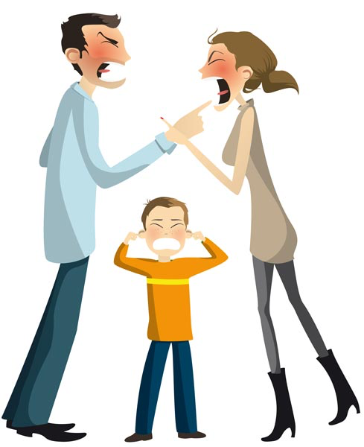
Quelle intervention proposer ?
« Ces familles violentes, chaotiques ou rigides, n’ont souvent aucune expérience de ce qu’est un soutien thérapeutique, elles n’ont jamais expérimenté une relation d’aide qui ait abouti à un changement de leurs règles de vie. Imaginer possible qu’une telle famille puisse d’elle-même demander une aide pour un de ses membres est donc une illusion.
On peut toujours attendre… ».
Nisse et Sabourin, 2004
Notes:
Transition : Mais quelle intervention proposer ?
La difficulté principale est de pouvoir accéder à ces familles souvent peu familières des services de soins de pédopsychiatrie et probalement également dans la crainte d’un potentiel placement de leurs enfants.
Selon Nisse et Sabourin : « Ces familles violentes, chaotiques, rigides, n’ont aucune expérience de ce qu’est un soutien thérapeutique, elles n’ont jamais expérimenté une relation d’aide qui ait abouti à un changement de leurs règles de vie. Imaginer possible qu’une telle famille puisse d’elle-même demander une aide pour un de ses membres est donc une illusion. On peut toujours attendre… ».

Slide 6
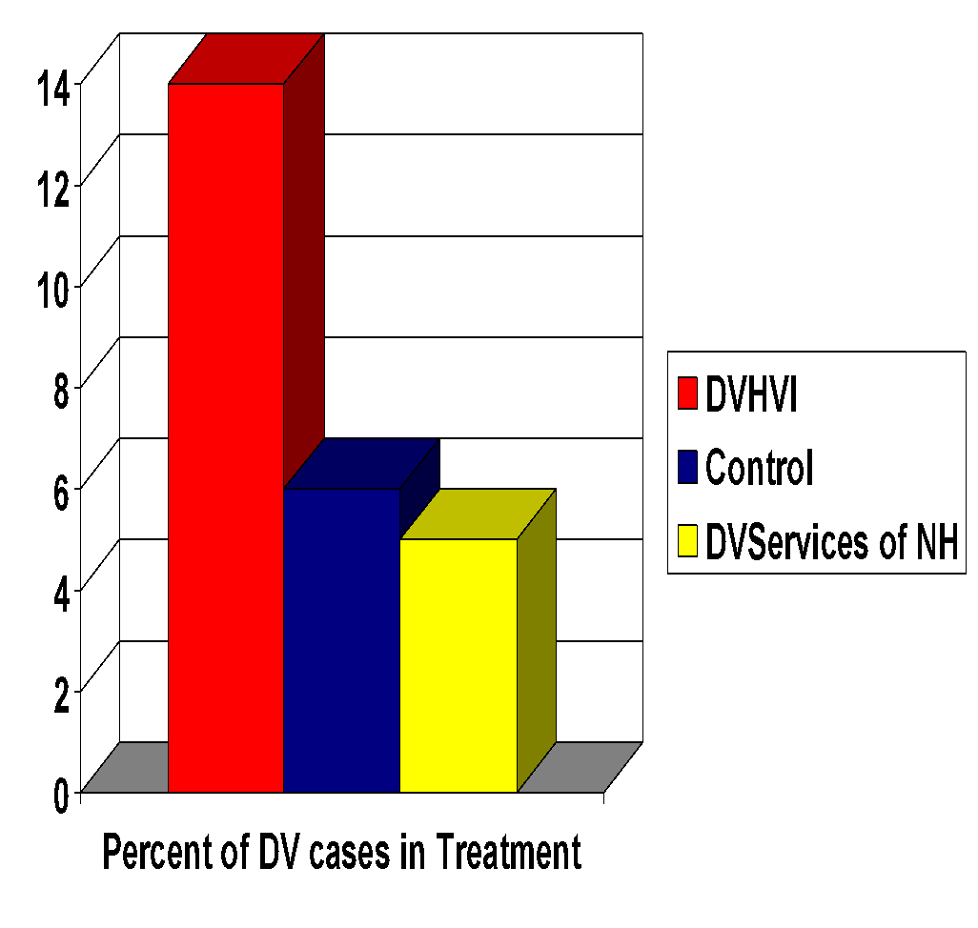
Pourcentage d’Accès aux Soins
Pédopsychiatriques (Enfants)
le DVHVI: Domestic Violence Home Visit Intervention (interventions conjointes Police-Pédopsychiatre dans les 72h) a plus que doublé le nombre d'enfants débutant un suivi en pédopsychiatrie comparé aux contrôles
Notes:
L’équipe mobile du service du Pr Tordjman, dans le cadre d’un partenariat avec l’université de Yale, a pu observé les effets positifs d’un partenariat entre la police de New Heaven et les services de soins dans la prise en charge des VIF.
L’équipe du Pr Marans a, en effet, développé ce programme depuis une vingtaine d’année et a vu doublé le nombres d’enfants débutant un suivi dans ce contexte (vs contrôle)
Le professeur Marans vient d’ailleurs une fois par an rencontré notre équipe pour évoquer son travail et donner son éclairage sur notre pratique).
Le Crifem a fait le choix de travailler avec les brigades de gendarmerie du pays de Redon pour accéder à la population rurale d’Ille et Vilaine.

Slide 7
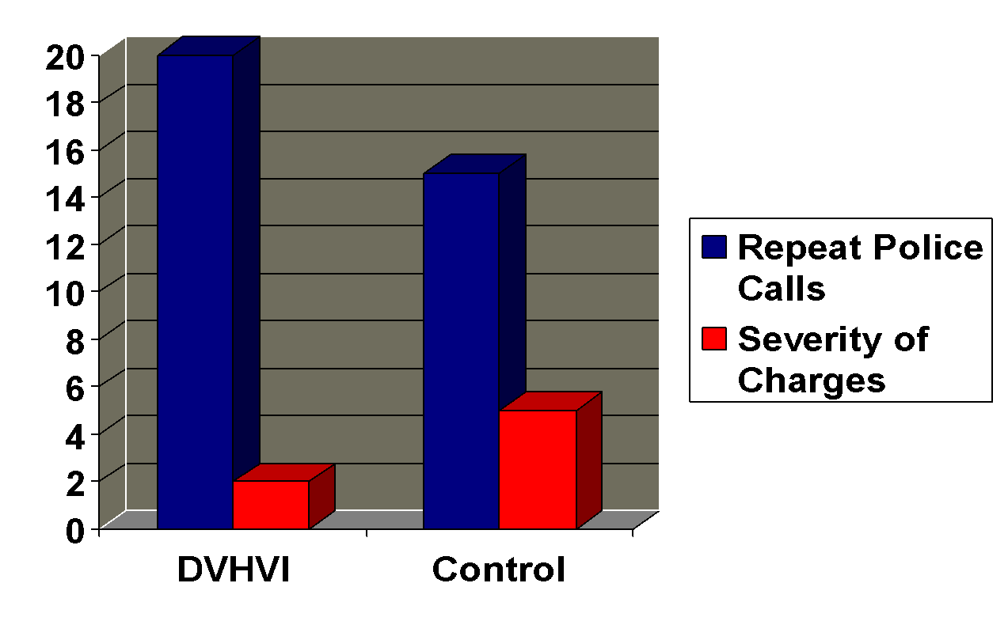
Situations des récidives sur 12 mois (100 Femmes)

Slide 8
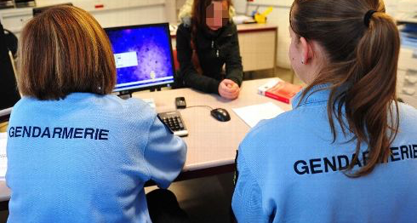
Equipe Mobile de Crise IntraFamiliale (CrIFEM) : partenariat avec la Gendarmerie nationale
Partenariat Gendarmerie nationale, Pédopsychiatrie et Parquet (Convention depuis 2010)
Proposition évaluation CrIFEM suite à intervention au domicile et/ou suite à dépôt de plainte
Fiche “navette” : évolution
Temps d’échange
➔ permanence d’un binôme
dans les gendarmeries
tous les 15 jours
Notes:
Il existe un travail de partenariat de prévention spécifique entre le groupement de gendarmerie départementale d’Ille-et-Vilaine, le Parquet près le Tribunal de Grande Instance de Rennes et le Centre Hospitalier Guillaume Régnier (Pôle Hospitalo-Universitaire de Psychiatrie de l’Enfant et de l’Adolescent : PHUPEA). Ce partenariat fait l’objet d’une convention signée par l’ensemble des protagonistes ; la première convention date de 2010. La gendarmerie est en effet appelée à intervenir dans les familles où les enfants sont exposés à des violences intrafamiliales. Elle peut ainsi repérer des situations à risque chez les enfants et familles en grande difficulté et proposer l’intervention de l’équipe mobile. Cette proposition peut donner suite à un accord parental formalisé par écrit avec signature d’un ou des parents et du gendarme dépositaire, éléments transmis par l’intermédiaire d’une fiche nommée « fiche navette ». Cette fiche navette permet un premier contact entre l’équipe mobile et la gendarmerie concernée, document écrit qui sera ensuite étayé par un échange téléphonique avec le gendarme signataire de la fiche.
Il existe un travail de débriefing entre les référents VIF des brigades concernées et les référents VIF de l’EM. Ce travail permet de croiser les regards, d’évoquer ensemble les situations difficiles et de solidifier le travail de partenariat et le lien de confiance établi.

Slide 9
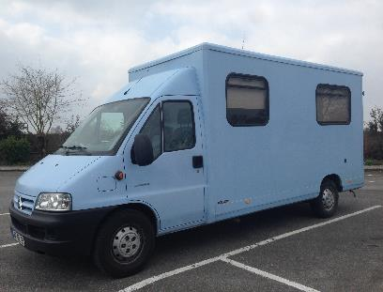
CrifEM : Fonctionnement
Intervention de crise: dans les 48h (maximum 72h)
Equipe pluridisciplinaire, présence médicale au 1er RDV
Ligne téléphonique directe
Mobilité: binômes “tournants”et lieux différents
Dix rendez-vous maximum
Notes:
Le fonctionnement de l’équipe mobile CrIFEM ainsi que ses missions sont inspirés d’un modèle américain issu des travaux de Steven Marans, Professeur en Pédopsychiatrie à l’Université de Yale. Le Professeur Tordjman a créé cette équipe mobile suite à l’expérience qu’elle avait eu pendant dix-huit mois de vingt ans de partenariat entre Steven Marans et la Police de New Heaven.
- Il s’agit de promouvoir la prise en charge ambulatoire. L’équipe mobile s’inscrit dans une nécessité de repenser l’accès au soin en faisant la démarche inverse « d’aller vers » afin d’évaluer la pertinence ou non d’un accès au soin. Un tel dispositif permet une prise en charge ambulatoire de l’urgence psychiatrique, tout en appréhendant le patient de façon globale et en prenant en compte son environnement familial et social.
- Concept d’intervention de crise, rapide et facilitée.
- Equipe pluridisciplinaire : médecin, psychologue, IDE, éducateur, AS, secrétaire.
- Ligne téléphonique directe vers un soignant, sans intermédiaire.
- Binôme « tournant » c’est-à-dire qu’un intervenant reste dans le binôme au rendez-vous suivant, un soignant le quitte tandis qu’un autre thérapeute l’intègre. Ce procédé permet une mobilisation des représentations, une position de non-savoir de l’EM, un travail en réseau sur les liens, un transfert dirigé vers une équipe.
- Une spécificité de l’EM est biensûr sa mobilité puisqu’elle a à sa disposition un camping-car aménagé. La mobilité du cadre entraine une mobilité des familles.
- Durée : 10 RDV
Transition : Les médiateurs vers le CrIFEM sont identifiés et regroupent la Gendarmerie Nationale, la CASED, les services associatifs tels SOS Victimes.

Slide 10
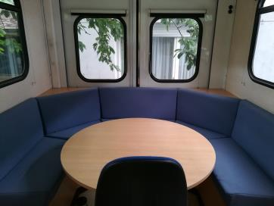
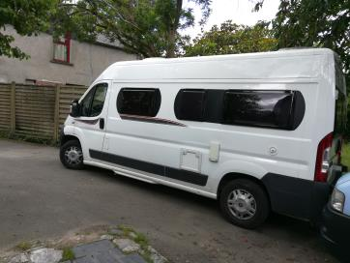
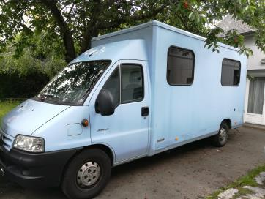
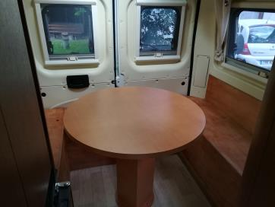

Slide 11

Population suivie
Couples séparés : 62 % (remises en couple avec ruptures répétées)
Famille monoparentale : 51 %, famille standard/recomposée: 49 %
Milieu rural (première et deuxième couronnes de Rennes) : 59 %
Isolement familial et/ou social : 30%
Trouble psychiatrique familial : 65% des cas
➔ Trouble associé : alcool (50 %)
Plainte : 50% des situations
Mesure éducative : 1/3 des enfants
Notes:
62 % des couples sont séparés.
Famille monoparentale : 51 % ; famille standard/recomposée : 49 %
Milieu rural : 59 %
30 % des familles présentent un isolement familial et/ou amical.
65 % des enfants rencontrés ont un parent présentant un trouble psychiatrique.
Trouble identifié : l’alcool dans 50 % des cas
Plainte : 50 % des situations
Mesure éducative : un tiers des enfants

Slide 12
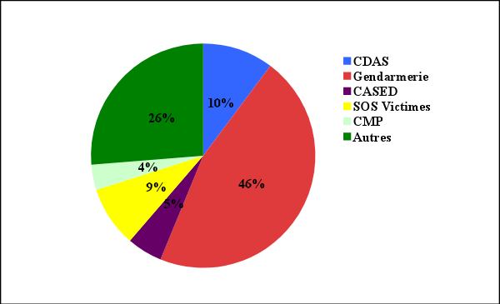
Les médiateurs
Répartition des médiateurs de l’équipe mobile CrIFEM
Notes:
Transition : Concernant les médiateurs, on note que :
La GN reste notre médiateur principal avec 46 % des enfants adressés
CDAS : Centres Départementaux d’Action Social
CASED : Cellule d’Accueil Spécialisée pour l’Enfance en Danger

Slide 13
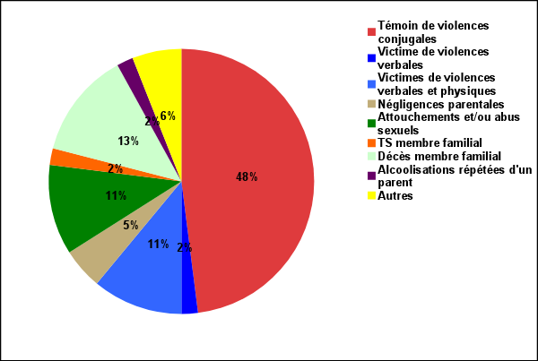
Les Demandes et Indications
Répartition des situations
Notes:
Transition : Concernant les traumatismes rencontrés, 82 % des traumatismes sont dits répétés, 18 % d’entre eux sont dits unique.
L’exposition à la violence conjugale est présente dans 48 % des situations rencontrées et représente le traumatisme répété le plus fréquent.
Le décès d’un membre familial est retrouvé dans 13 % des situations et représente le principal traumatisme unique.
On remarque que 40 enfants/adolescents sont victimes de maltraitance (victimes de violences verbales, victimes de violences verbales et physiques, négligences parentales et attouchements/abus sexuels) (= 29 %).
Transition : Les traumatismes évoqués ont un impact chez les enfants exposés et/ou victimes se révélant par une symptomatologie que nous allons détailler maintenant :

Slide 14
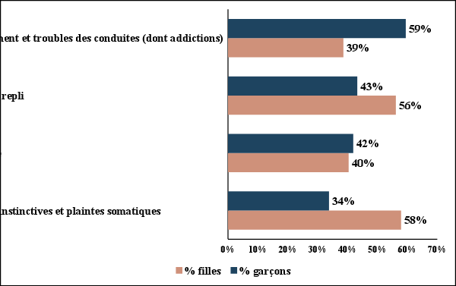
Symptomatologie
Notes:
Globalement, l’exposition à la violence (qu’elle que soit sa définition) peut entrainer des symptômes internalisés ou émotionnels tels le repli sur soi, les plaintes somatiques, les troubles des fonctions instinctives (troubles du comportement alimentaire, troubles sphinctériens, troubles du sommeil), l’anxiété, la dépression et/ou des symptômes externalisés tels l’agressivité, l’agitation, la violence, les troubles des conduites (conduites antisociales, fugues, comportements délinquants, addictions).
Les symptômes externalisés concernent plutôt les garçons tandis que les filles présentent davantage des symptômes internalisés ainsi que des troubles des fonctions instinctives et des plaintes somatiques. L’anxiété et l’hypervigilance sont retrouvées pareillement en fonction du genre.

Slide 15
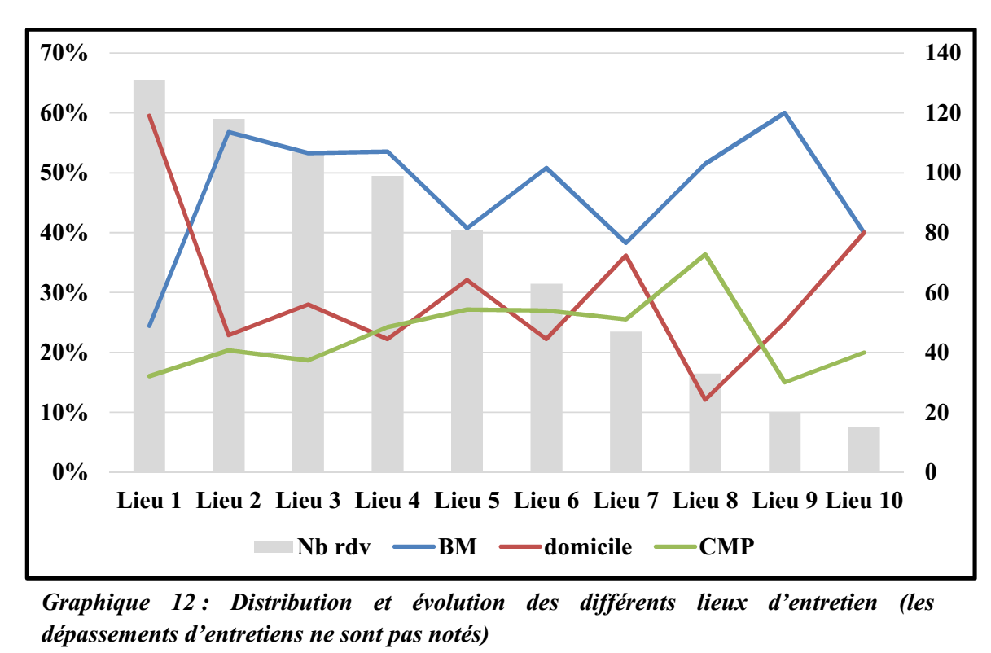
Evolution des lieux de consultation
Notes:
Etonnament, le lieu le plus choisi lors du premier RDV est le domicile (courbe rouge); l’endroit même où se sont déroulées les violences.
Le BM (courbe bleue) est très souvent utilisé pour les entretiens suivants, nous permettant d’individualiser les entretiens là où le premier donne plutôt un temps à la cellule familiale.
La fin de la prise en charge retrouve fréquemment le domicile avec les membres de la famille. Cela permet de renforcer l’alliance thérapeutique lorsque le jeune va poursuivre le soin vers un dispositif plus classique (type CMP) ou de « reconfier » symboliquement le ou les enfants aux parents lorsque nous concluons à une mise à disposition de l’équipe mobile sans orientation plus spécifique.

Slide 16
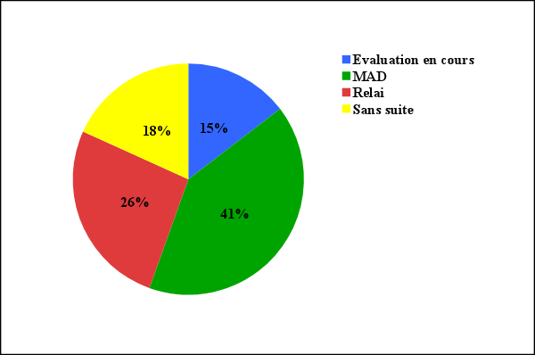
Orientation post-évaluation CrIFEM
Répartition des orientations après évaluation
Notes:
Globalement, 3 orientations sont possibles à l’issue de l’évaluation par l ’EM: MAD, sans suite; relai vers le soin).
Une MAD concerne 41 % des situations. Un relai est effectué pour 26 % des enfants. Ce relai est principalement individuel auprès des CMP ou CMPP. Les « sans suite » ou perdus de vus représentent 18 % des prises en charge initiées.
Les gendarmes ont pu nous faire part qu’ils ne réintervenaient pas sur les situations pour lesquelles ils nous avaient sollicités.

Slide 17
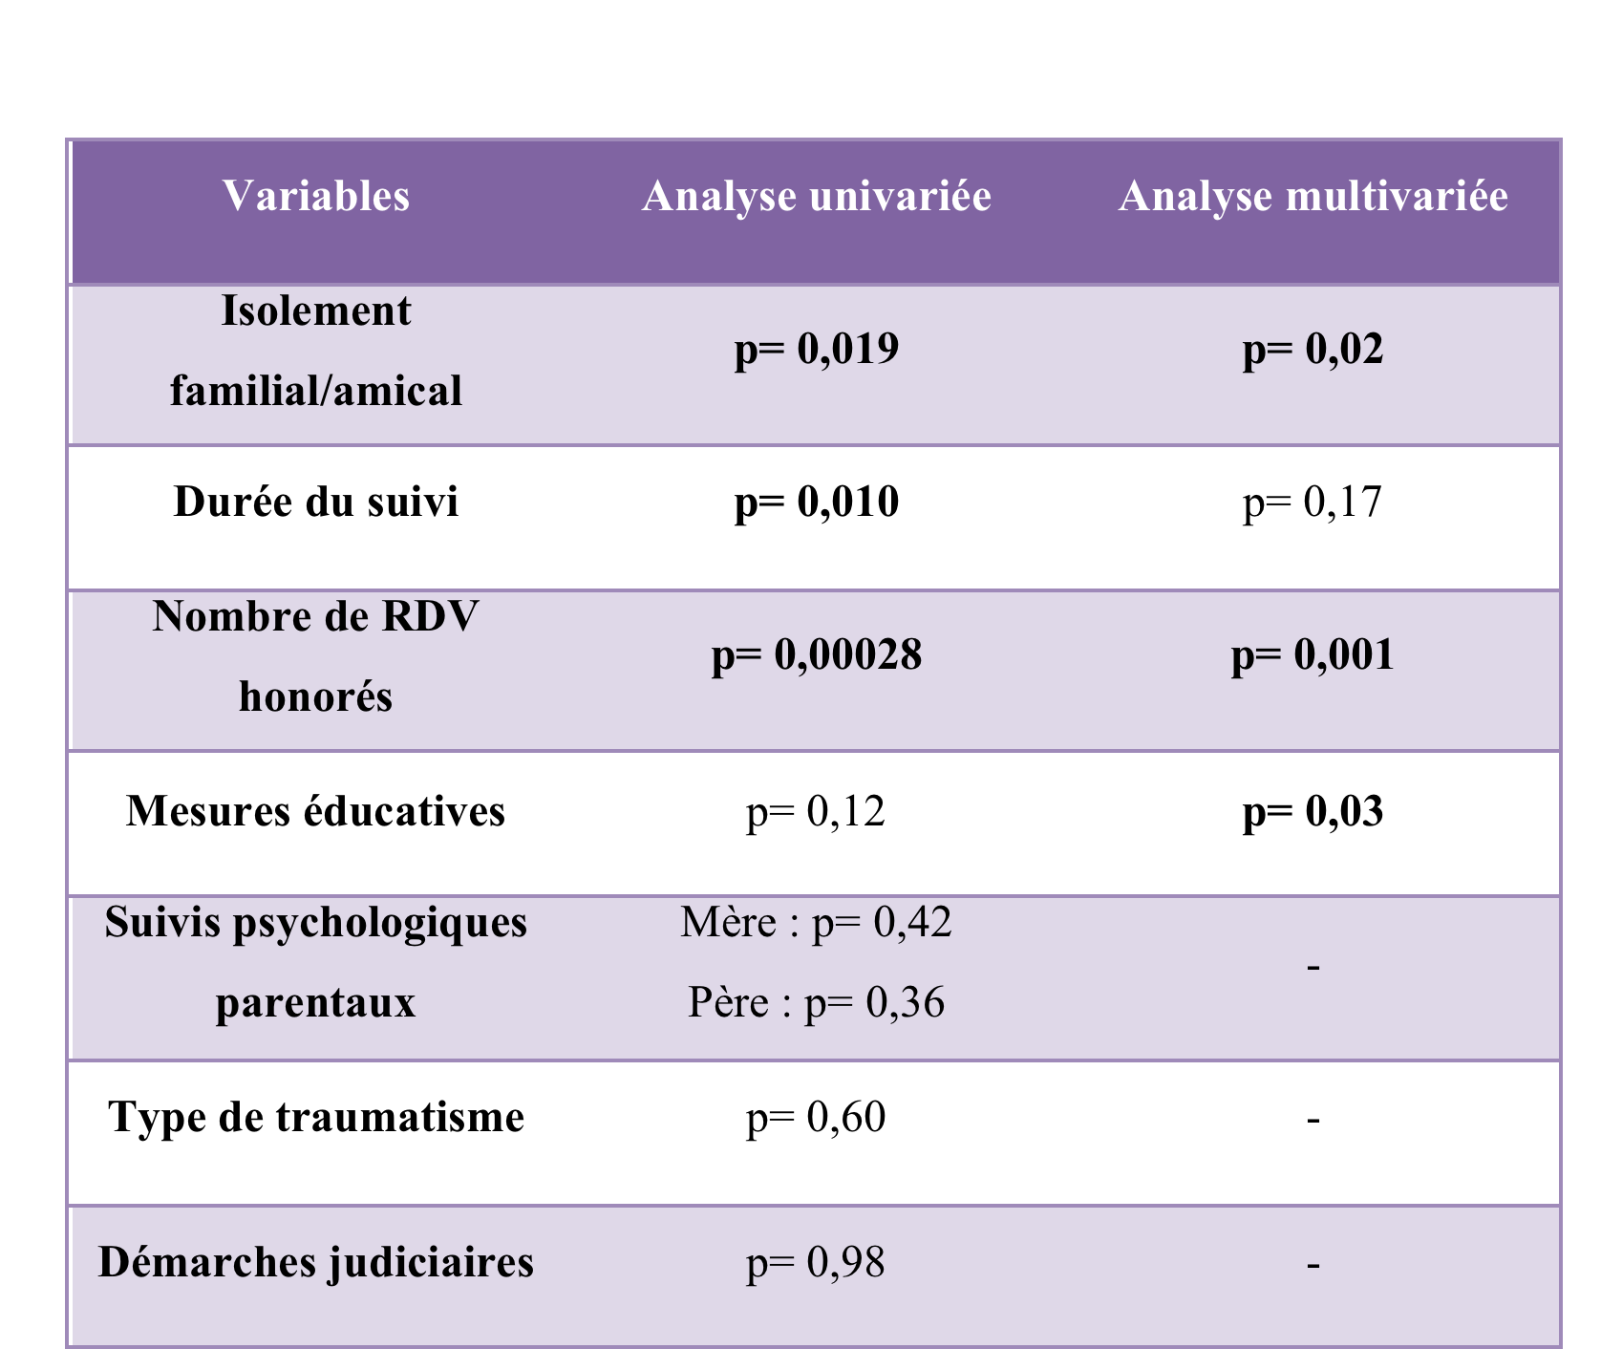
Facteurs prédictifs d’une orientation vers le soin
Notes:
Transition : Concernant les facteurs prédictifs d’une orientation vers le soin, on retrouve que :
L’isolement est un facteur statistiquement significatif d’échec à une orientation vers le soin en analyse uni et multivariées.
Le nbre de RDV honorés est lui significativement et de façon positive liée à une orientation vers le soin effective.

Slide 18
Discussion : Médiateurs
  Facteurs facilitants l’adhésion :
  Antécédent de suivi pour l’enfant
  Pas d’influence démontrée du type de médiateur (Gendarmerie nationale, partenaires sociaux, etc.)
Perspectives : Loi (dépôt de plainte )/ Soin
La proposition de la fiche navette : facilite une mobilisation parentale avec repositionnement permettant d’ initier un changement
Notes:
Facteurs facilitants l’adhésion :
. Antécédent de suivi pour l’enfant : “démystifier” le secteur de la pédopsychiatrie favorise l’adhésion.
. Pas d’influence démontrée du médiateur
Loi / Soin : La confrontation à la Loi n’est pas un “frein” à l’adhésion au soin.
Favoriser le dépôt de plainte ? Le dépôt de plainte, bien qu’il ne soit pas statistiquement reconnu comme un facteur facilitant l’adhésion au soin, semble parfois être un moment propice à une proposition de soin, une alternative parfois choisie par les femmes qui déposent plainte, selon les impressions recueillies par les gendarmes.

Slide 19
Discussion : Orientation
Facteurs prédictifs d’une orientation vers le soin :
  Un entourage familial mobilisé
  Le nombre de RDV honorés avec l’équipe mobile
  Une mesure éducative associée
Orientation thérapeutique : Soin individuel / Thérapie familiale
Notes:
Facteurs prédictifs d’une orientation vers le soin :
. Un entourage familial/amical présent : l’isolement ne favorise pas l’orientation vers le soin comme si la famille fonctionnait “en autarcie”.
. Le nombre de RDV honorés avec l’équipe mobile et non la durée du suivi : + les enfants sont vus et non pas + ils sont suivis longtemps, + il y a une orientation vers le soin.
. Une mesure éducative associée : elle est parfois présente préalablement à l’évaluation par le CrIFEM ou concommittante à celle-ci; elle soutient le soin.
Soin individuel / Thérapie familiale ? On peut s’interroger sur l’importance donnée au soin individuel alors que la problématique est familiale. L’intervention par l’EM pourrait donc s’apparenter à une thérapie brève réalisée au sein de la famille. L’enfant est replacé en tant qu’individu en devenir ayant besoin pour son développement psycho-affectif ultérieur d’un suivi individuel.

Slide 20

Merci de votre attention.
Notes:
Dans mes recherches récentes, j’ai trouvé un numéro vert d’Ecoute Violence Intra-Familiale dans la région parisienne.
Force est de constater que ce numéro vert est peu connu des professionnels et des usagers.
Je vous remercie de votre attention.

